Slide 1
ВСТУП ДО «ОСНОВ ПРАВОЗНАВСТВА»
Спеціальні передумови права.
Мораль і релігія. Фундаментальні засади права: гідність, свобода, рівність, справедливість.

Slide 2
В сучасному українському правознавстві спостерігається посилений інтерес до ціннісного підходу в дослідженні права. Це пов'язано з тим, що тривалий час вітчизняні правознавці загалом і теоретики права, зокрема, трактували право як явище нейтральне, яке байдуже навіть до моральних цінностей.
Такий пануючий в правознавстві принцип науковірування заперечував зв’язок права з культурними цінностями, з мораллю, з релігією, психологічною сферою тощо.
Сучасна правнича методологія розглядає правознавство як людинознавче знання. Відповідно, задача сучасного правознавця полягає в тому, щоб мислити право як сферу людської творчості, духовно-культурний феномен, частину культури, яка є полем людських смислів і значень, має ціннісний зріз.

Slide 3
Сучасна правнича методологія розглядає правознавство як людинознавче знання. Відповідно, задача сучасного правознавця полягає в тому, щоб мислити право як сферу людської творчості, духовно-культурний феномен, частину культури, яка є полем людських смислів і значень, має ціннісний зріз. У правознавстві доволі усталеним також є погляд на право але, якщо подивитися на правову реальність з позиції “філософії культури” (Б. Кістяківський), то можемо пізнати його значно глибше, повніше, адекватніше.
Культура – це світ людських значень і смислів, взірців і кодів мислення, поведінки, норм, цінностей, ідеалів тощо. Культура зберігає, транслює і породжує надбіологічні програми як результати людської творчості. Саме в культурі містяться передумови і необхідні засоби по-справжньому людського існування .

Slide 4
В культурі продукуються цінності різного плану. Особливе місце займають у ній суб’єктні цінності, цінності духовного плану, а саме моральні цінності.
Аристотель ще в ІV ст. до н.е. помітив, що довершеного політичного та правого розвитку досягли лише античні греки, інші ж народи залишилися варварами, що в силу своєї і розумової, і моральної недорозвиненості залишилися на до політичному і до правовому рівнях розвитку. Чим вище духовно-культурний рівень розвитку суспільства, тим розвиненіше право має суспільство, - підкреслював мислитель.
Право належить до цінностей, поряд з мораллю, релігією, мистецтвом, наукою. Правові цінності мають власну специфіку, є відносно автономними цінностями. Завдяки цінностям право отримує свій зміст.
З позиції юридичного праворозуміння право, будучи втіленням низки духовним цінностей, високих загальнолюдських ідеалів, виступає потужним духовним фактором розвитку суспільства, духовним чинником його вдосконалення, духовного зростання, чинником, що наповнює відносини між людьми глибинним духовним змістом.

Slide 5
Право і мораль мають спільне для них цільове призначення – це:
  вплив на поведінку суб’єктів;
  функціонування права та моралі предметно не обмежене певною сферою соціальних відносин, вони діють в єдиному полі соціальних зв’язків;
  право та мораль мають загальне функціональне призначення, вони формують еталони поведінки, ціннісно нормативну орієнтацію суспільства
  характеризуються структурною єдністю, оскільки формують власні системи, в які включають суспільні відносини, суспільну свідомість і норми;
  право та мораль засновані на спільності соціально-економічних інтересів, культури суспільства, прихильності людей до ідеалів свободи і справедливості, вони мають єдину духовну природу, єдиний ціннісний стрижень – справедливість.

Slide 6
Значимими для людини і суспільства, а, отже, цінностями
вправі виступають і матеріальні, і духовні утворення: норми
угоди, ідеали, ідеологія, правові інститути тощо. Особливо
значимими правовими цінностями, що є водночас високими
ідеалами і мають статус принципів права — це справедливість,
свобода, формальна рівність, гуманізм, добро, істина, безпека
тощо.
Римський юрист Ульпіан писав наступне: “Тому, хто займається правом, необхідно спочатку вияснити, звідки прийшла назва права (jus). Її витоки у справедливості (iustitia): бо, як елегантно визначає ЦельсЗгідно екзистенціальної філософії, уявлення про справедливість у кожного своє, у кожного – своя правда, і він має право її захищати. Це випливає із унікально-неповторної природи людини, таких же унікальних умов її життя і розвитку. “право є мистецтво добра і еквіваленту”.
Згідно екзистенціальної філософії, уявлення про справедливість у кожного своє, у кожного – своя правда, і він має право її захищати. Це випливає із унікально-неповторної природи людини, таких же унікальних умов її життя і розвитку.

Slide 7
Право можна визначити як однакову міру свободи для однойменних суб’єктів права. В такому трактуванні права простежується і принцип справедливості. І, навпаки, якщо визначимо право як втілення принципу загальнозначимої справедливості, то таке трактування права передбачає і принцип свободи, бо без нього втілити принцип справедливості, однакову міру її, неможливо.
Свобода — це філософська категорія, що відображає процес самовизначення людської особистості, а не лише самореалізацію. Свобода – це і внутрішня свобода, і вільний вибір, і реалізація його в процесі розгортання людської активності, людської творчості, феномену людини.
З позиції юридичного праворозуміння право є втіленням високих ідеалів і водночас цінностей: справедливості, свободи і їх рівної міри – формальної рівності. Завдяки цим характеристикам право можна вслід за стародавніми римлянами мислити добром (boni), бо ж впорядковану свободу і справедливість не можна мислити інакше.
В свій час Гегель зазначав: “Підґрунтя права – це загалом духовне, а його найближче місце й висхідна точка – це воля, яка вільна; тим то її субстанцію й визначення становить свобода; система права – це царство здійсненої свободи, світ Духа, породжений ним самим”.
Право – це рівна міра свободи, однаковий масштаб свободи для кожного представника виду homo sapiens. Свободи як можливості здійснити себе, самореалізуватися у кожного має бути однаково багато, тобто можливий максимум. Кожна людина має мати максимум свободи для того, щоб створити саму себе, якнайповніше відбутися, а тому право і є тією єдиною, рівною мірою свободи для всіх.

Slide 8
Права людини – можливості
людини мати певні матеріальні,
культурні та духовні блага,
необхідні їй для нормального
життя та розвитку.

Slide 9
Права людини зазначені:
«Загальна декларація прав людини», Міжнародний пакт про громадянські та політичні права.
Міжнародний пакт про економічні, соціальні та культурні права, «Конвенція про права дитини».
Закон України "Про охорону дитинства", «Конституція України».

Slide 10
Загальна декларація прав людини
10 грудня 1948 р. у Парижі Генеральною асамблеєю ООН прийнята ЗАГАЛЬНА ДЕКЛАРАЦІЯ ПРАВ ЛЮДИНИ.

Slide 11
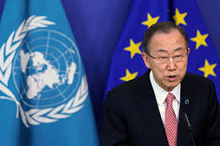
Історія створення
«ЗАГАЛЬНОЇ ДЕКЛАРАЦІЇ ПРАВ ЛЮДИНИ»
«У світі, який ще відчував
на собі відлуння жахів
Другої Світової війни,
Декларація стала першою
глобальною заявою про те,
що сьогодні ми сприймаємо
як належне – гідність та
рівність усіх людeй»
8-й Генеральний секретар ООН
Пан Ґі-Мун

Slide 12
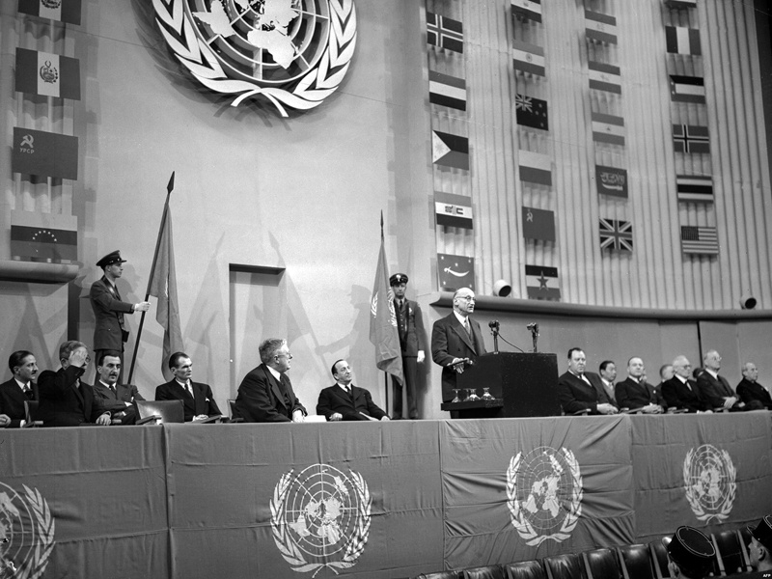
10 грудня 1948 р. прийняття Загальної Декларації прав людини

Slide 13
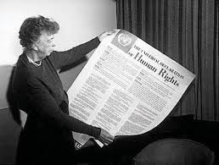
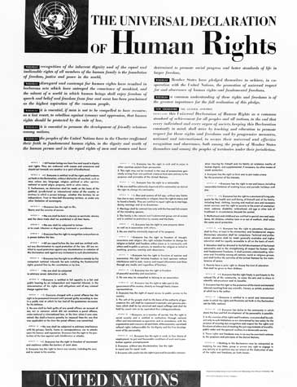

Загальна Декларація прав людини

Slide 14
Права людини з Загальної декларації прав людини

Slide 15
Права людини
На життя
На житло
На освіту
На медичну допомогу
На відпочинок

Slide 16
Права людини
На свободу вибору
Проти рабства і работоргівлі
На вільну працю
На громадянство
На свободу думки,релігію
На сім’ю

Slide 17
Правова рівність – це рівність вільних і незалежних один стосовно іншого суб’єктів права по єдиному спільному для всіх них масштабу, єдиній мірі, єдиному критерію. Таким критерієм, основою правового урівнювання різних фактично людей є їх свобода.
Арістотель бачив зв’язок рівності і справедливості. Він писав, що “поняття “справедливість” означає одночасно як законне, так і рівномірне, а несправедливість – протизаконне і нерівномірне (відношення до людей)”

Slide 18

ДЯКУЮ ЗА УВАГУ!
ЖИТТЯ ЛЮДИНИ – НАЙВИЩА ЦІННІСТЬ
ДЯКУЮ ЗА УВАГУ!

